Slide 1
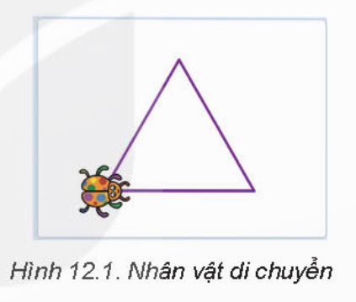
KHỞI ĐỘNG
Các em thấy nhân vật chuẩn bị di chuyển theo hình dạng gì?
Vậy làm thế nào để có thể thực hiện được việc đó hay thậm chí là di chuyển theo hình vuông và các hình khác. Chúng ta cùng tìm hiểu cách sử dụng ngôn ngữ lập trình trực quan để điều khiển nhân vật theo ý muốn.

Slide 2
TIẾT 25 BÀI 12: TỪ THUẬT TOÁN ĐẾN CHƯƠNG TRÌNH
CHỦ ĐỀ 5: GIẢI QUYẾT VẤN ĐỀ VỚI SỰ TRỢ GIÚP CỦA MÁY TÍNH
Người dạy: Trình thị thấm

Slide 3
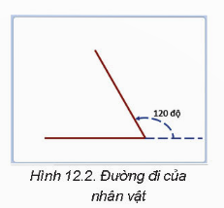
1. Từ thuật toán đến chương trình
Với trường hợp nhân vật di chuyển theo đường đi là một tam giác đều phải em hãy:
+ Xác định góc quay của nhân vật khi đi hết một cạnh.
+ Liệt kê lần lượt các bước của thuật toán điều khiển nhân vật (bằng ngôn ngữ tự nhiên)
- Góc quay của nhân vật khi đi hết một cạnh là 120°
- Các bước của thuật toán:
+ Bước 1: Gán số lần lặp bằng 1.
+ Bước 2: Kiểm tra: Nếu lần lặp <3 thì thực hiện bước 3, nếu không chuyển sang bước 4.
+ Bước 3: Di chuyển 60 bước, quay trái 120 độ, tăng lần lặp lên 1 đơn vị.
+ Bước 4: Kết thúc
BẮT ĐẦU
XEM
KẾT QUẢ

Slide 4
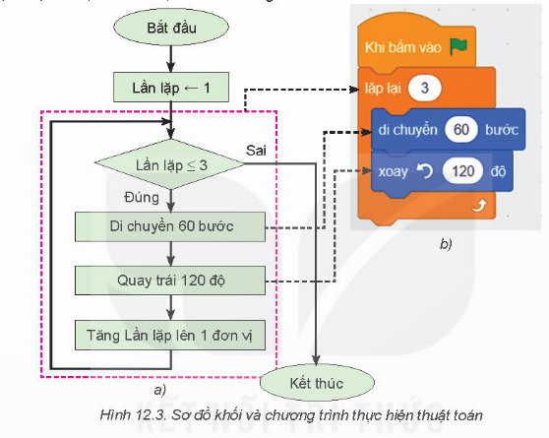
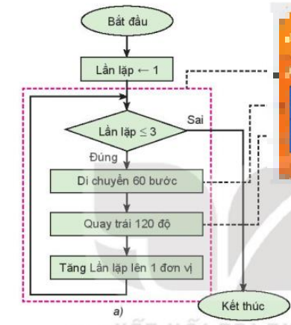
1. Từ thuật toán đến chương trình
Vẽ sơ đồ khối của thuật toán đã xây dựng ở Nhiệm vụ 1
Chương trình là dãy các lệnh điều khiển máy tính thực hiện thuật toán.
KHĂN TRẢI BÀN

Slide 5
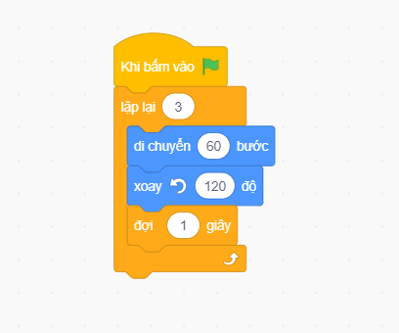
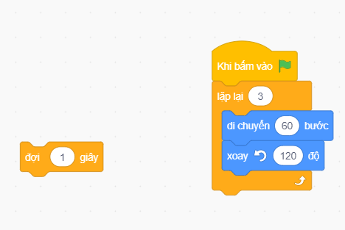
1. Từ thuật toán đến chương trình
Bạn An muốn bổ sung lệnh đợi một giây để điều khiển nhân vật dừng lại một giây sau khi đi hết mỗi cạnh của tam giác. Em hãy bổ sung lệnh này vào sơ đồ khối mô tả thuật toán và nêu vị trí đặt câu lệnh trong chương trình Scratch tương ứng ở Hình 12.3.

Slide 6
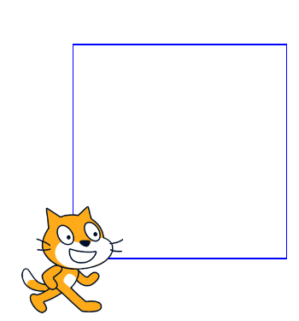
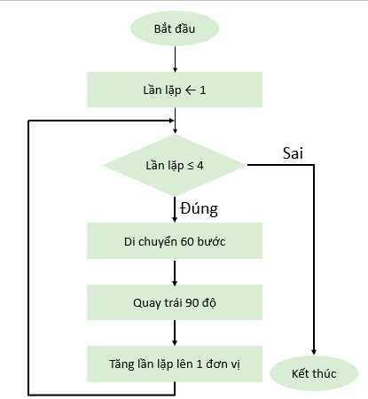
LUYỆN TẬP
Bài 1: Em hãy mô tả thuật toán bằng sơ đồ khối trong trường hợp đường đi của nhân vật là một hình vuông

Slide 7
VẬN DỤNG
Trong bài học trên phần đường đi của nhân vật là hình tam giác đều. Đường đi đó có thể là hình vuông, lục giác đều,.. Khi đó các con số nào trong chương trình ở hình 12.3 cần phải thay đổi?

